Slide 1

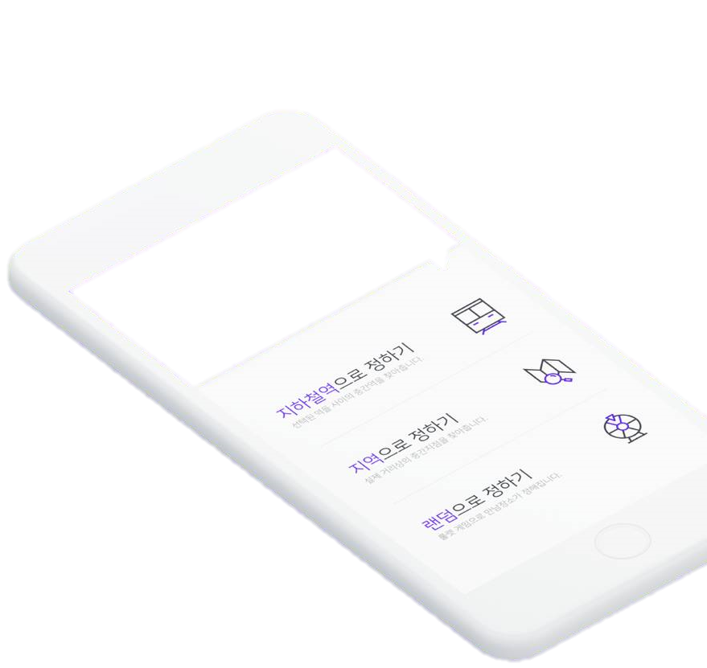



APP / 국방통합보안체계(DISS) / Team 소헌 / 신병륜, 이동형
국군의 철통보안,
우리가 지킨다!
국군 최고의 보안 APP
국방통합보안체계
(Defense Integrated Security System)
1. 비콘 활용 특정 구역 내 모바일 단말기 기능통제
2. NFC 모바일 전자공무원증 출입통제
3. NFC 모바일 병사 출타관리

Slide 2

Contents
0. 팀 소개
4. UI 상세설명
1. 기획의도 및 필요성
5. 주요기능 및 장점
2. 아이디어 기획
6. 발전방향
3. 앱 구조도

Slide 3


0. 팀소개
Team 소헌
소
일병 신 병 륜
국군지휘통신사령부 본부근무지원대
소프트웨어개발병 / #뚝딱뚝딱
군에 도움을 줄 기술을 개발하고 싶은데…
헌
병장 이 동 형
국군지휘통신사령부 본부근무지원대
헌병 / #초등교사
보안문제와 불편함을 해결하고 싶은데…

Slide 4

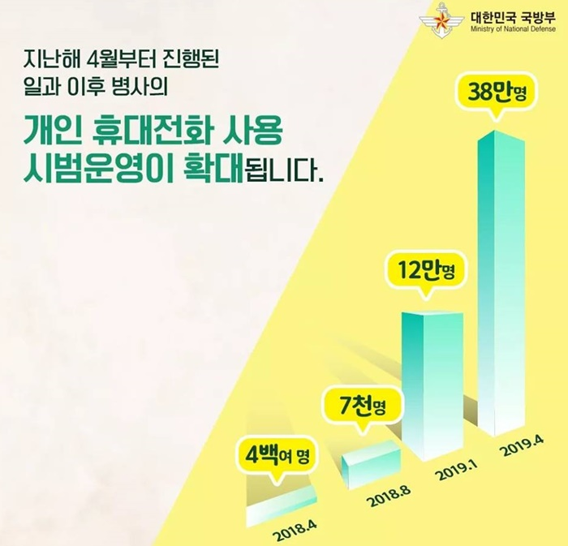
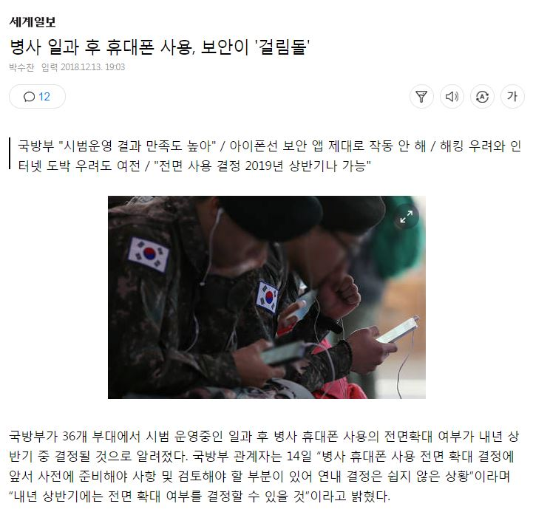
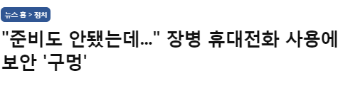
1. 기획의도 및 필요성
병 일과 후 휴대전화 사용
장병의 휴대전화 사용은 떠오르는 보안 이슈

Slide 5
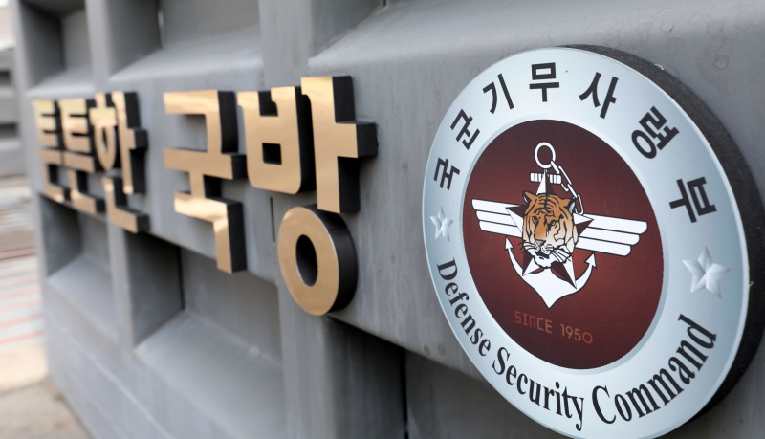
1. 기획의도 및 필요성
현장에서의 보안 대책
현장에선 어떻게?
무선통신, 녹음, USB, 전화 등: 사용자 자체 차단
사진 / 동영상 촬영기능: 스티커 부착 차단

Slide 6
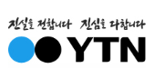
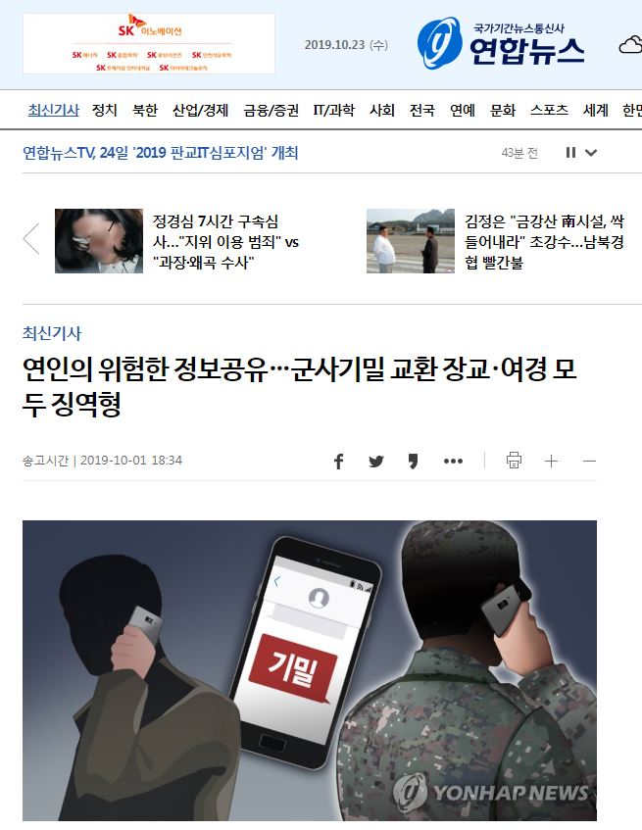
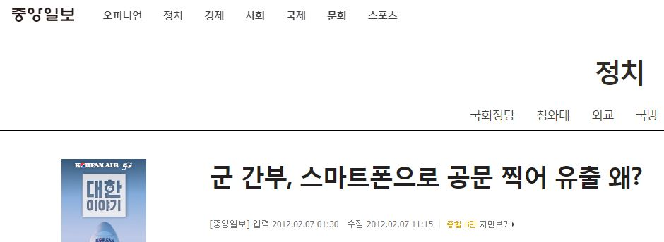
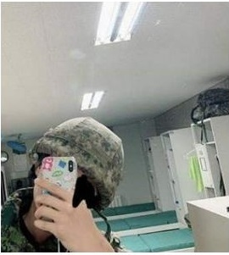
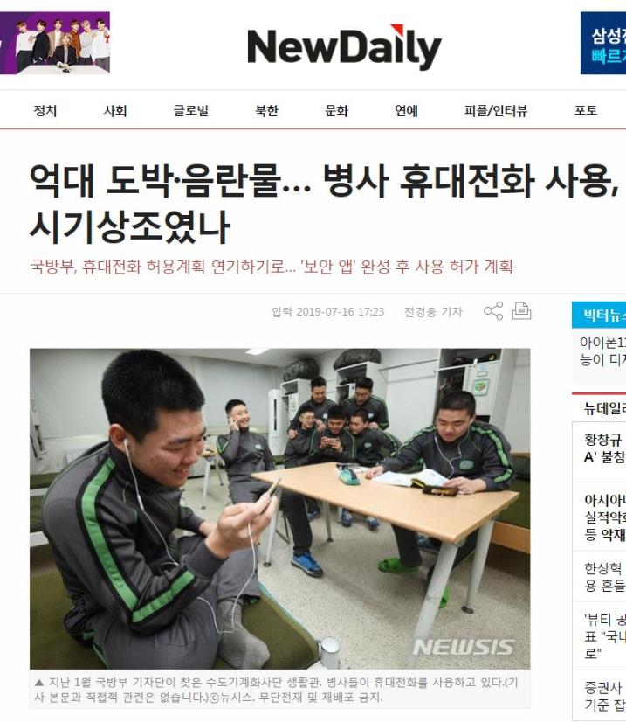


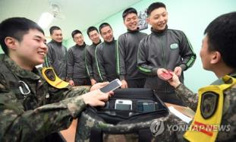
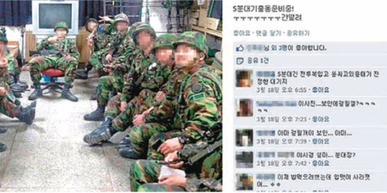
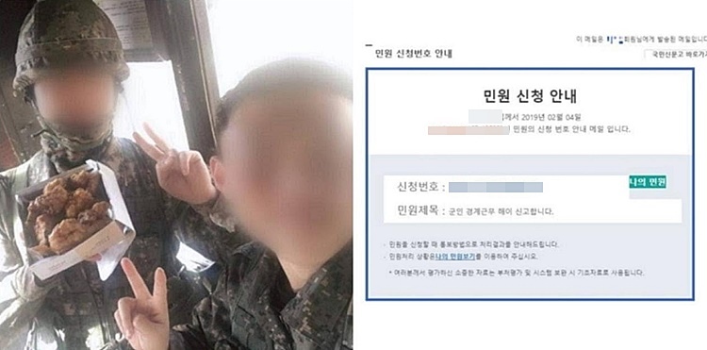
1. 기획의도 및 필요성
보안사고 발생 위험
사용자 자체 차단 / 스티커 부착만으로는
보안 사고 발생 위험 존재

Slide 7
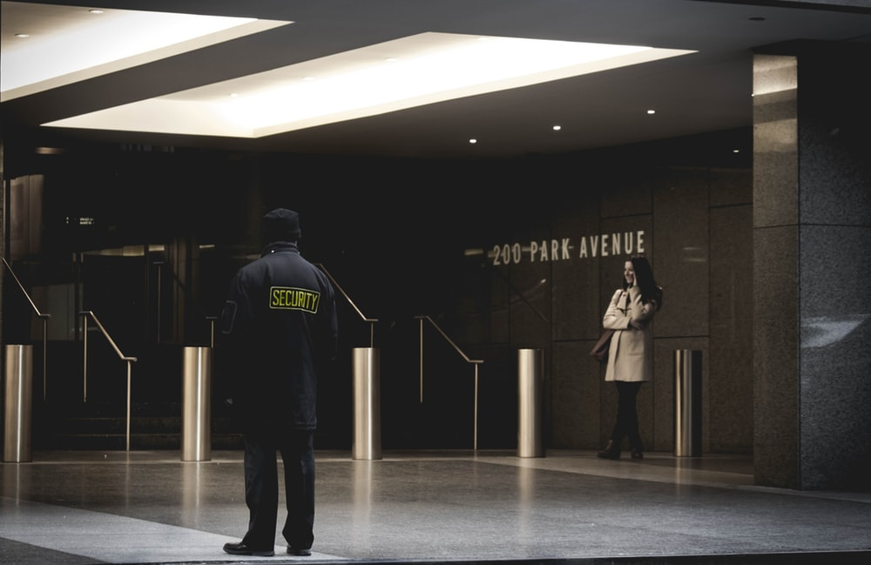
1. 기획의도 및 필요성
보안수칙으로 인한 불편사항
군사보호/제한구역 진입 시
휴대전화를 구역 외부에 별도 보관,
외부와 연락 차단으로 이용자의 불편 초래

Slide 8

1. 기획의도 및 필요성
보안 APP의 필요성
튼튼한 안보, 이용자의 편의를
모두 고려한 보안 APP이 필요하다.

Slide 9

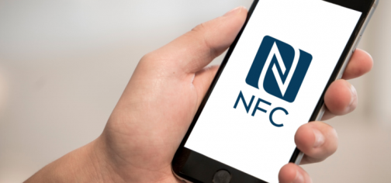

2. 아이디어 기획
국방통합보안체계(DISS)
1. 비콘 활용 특정 구역 내 모바일 단말기 기능 통제
- 군사보호/제한구역 진입 시 무선통신(Wifi, bluetooth, 인터넷)연결, 촬영, 녹음, GPS, USB연결 등 기능 차단
- 군사보호/제한구역 진입 시 허가된 번호에 한해서 수신/발신 가능
- 군사보호/제한구역 입,퇴장 시 별도의 행동 없이 비콘으로 기능 자동 차단/해제
- 모바일 단말기 분실 및 도난 시 원격제어 기능 차단
2. NFC 모바일 전자공무원증 출입통제
- NFC활용 모바일 전자공무원증 발급
- 모바일 전자공무원증을 이용한 출입통제
- 부대 출입기록 조회
3. NFC 모바일 병사 출타관리
- NFC활용 모바일 출타증 발급
- 모바일 출타증을 이용한 병사 출입통제
- 출타기록 조회

Slide 10
3. 앱 구조도
App Structure
전자
공무원증
출입
기록
조회
전화
하기
간부
메인
런쳐
설정
출타증
조회
출타
기록
조회
복지
혜택
병사
메인
계정
인증
설정

Slide 11

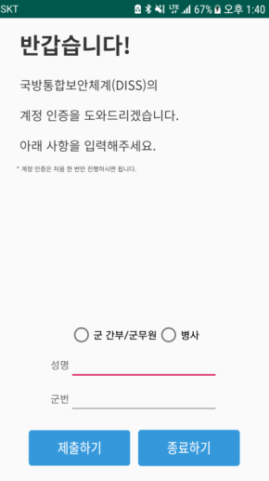
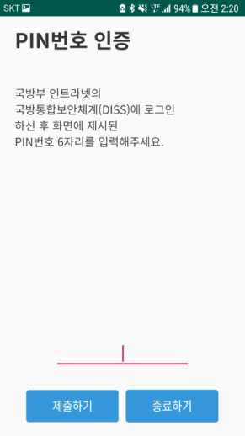

4. UI 상세설명
런쳐, 계정인증
런쳐 화면
계정 인증 정보 입력 화면
PIN 번호 인증 화면
로고를 노출시킨다
사용자 등록과 구분이 필요하기 때문에
간부,군무원 / 병사로 구분하여 가입한다
사용자 인증을 위해 인트라넷의
국방통합보안체계에서
PIN번호를 받아 입력한다.
* 인트라넷 개발환경이 제한되어 현재는 연동 불가

Slide 12
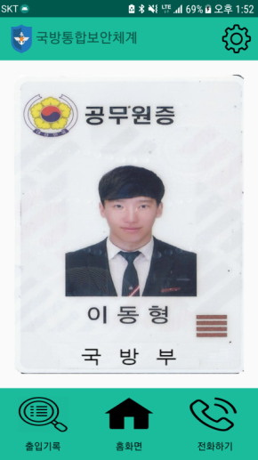
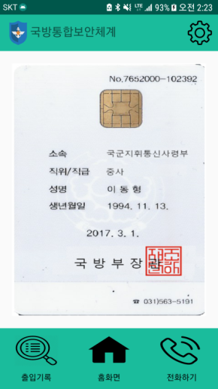
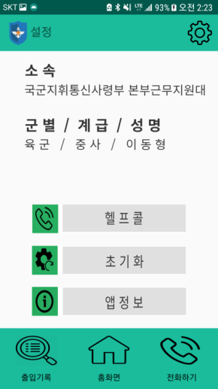
4. UI 상세설명
간부 메인, 전자공무원증, 설정
간부용 메인 화면
전자공무원증 후면 화면
설정 화면
전자공무원증 이미지와 우측상단의 설정버튼, 하단메뉴는 출입기록, 홈, 전화로 구성되었다.
전자공무원증 터치 시
전자공무원증의 후면이 표시된다.
현재 인증된 계정정보가 상단에 제시되고, 메뉴는 헬프콜, 초기화, 앱 정보로 구성되었다.

Slide 13
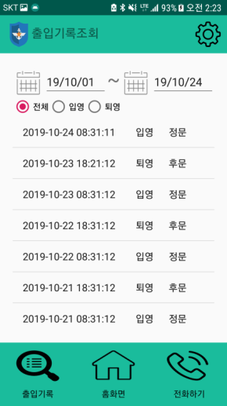
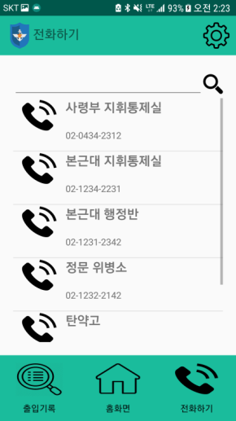
4. UI 상세설명
출입기록조회, 전화하기
출입기록조회 화면
전화하기 화면
리스트의 상단부터 이번 달 자신의 부대 출입기록이 최신 순으로 표시된다.
등록된 계정 정보를 바탕으로 부대에서 수신/발신을 허가한 번호가 제시되며,
해당 항목을 터치 시 전화가 연결된다.

Slide 14
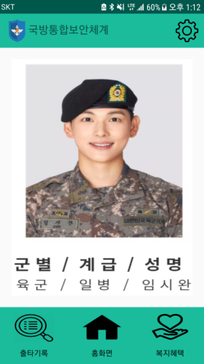
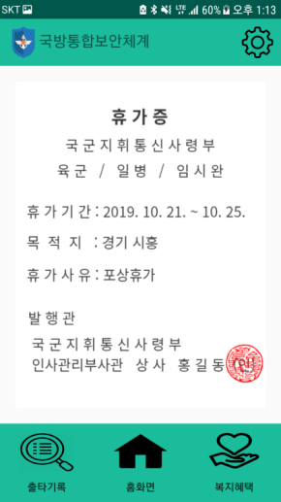
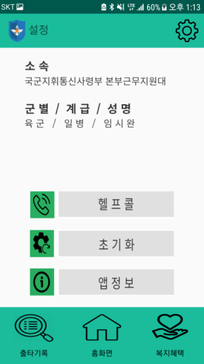
4. UI 상세설명
병사 메인, 출타증 조회 , 설정
병사용 메인 화면
출타증 조회 화면
설정 화면
병사용 신분증 이미지와 우측상단의 설정버튼, 하단메뉴는 출타기록, 홈, 복지혜택으로 구성되었다.
병사용 신분증 화면을 터치 시
모바일 출타증이 표시된다.
현재 인증된 계정정보가 상단에 제시되고, 메뉴는 헬프콜, 초기화, 앱 정보로 구성되었다.

Slide 15
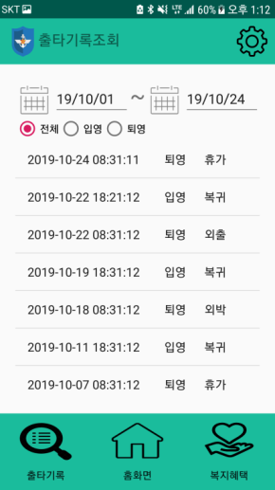
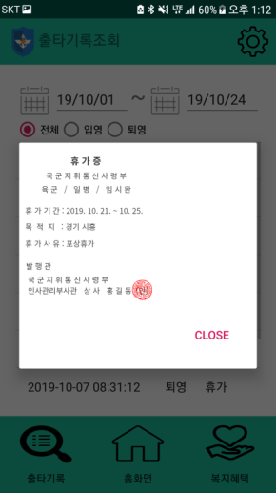
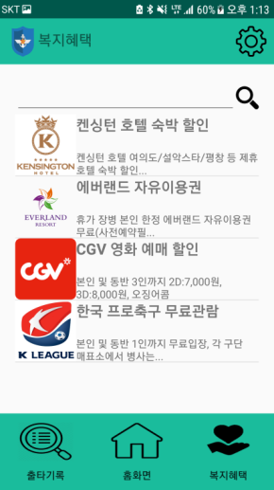
4. UI 상세설명
출타기록조회, 복지혜택
출타기록조회 화면
선택된 항목의 출타증 팝업
복지혜택 화면
당일부터 해당 월 말일까지의
출타기록이 조회된다.
표시된 출타 항목을 선택 시 해당 항목의 출타증을 팝업 창으로 제공한다.
출타증 제시를 통해 제공 받을 수 있는 국군 장병 복지혜택을 안내한다.

Slide 16

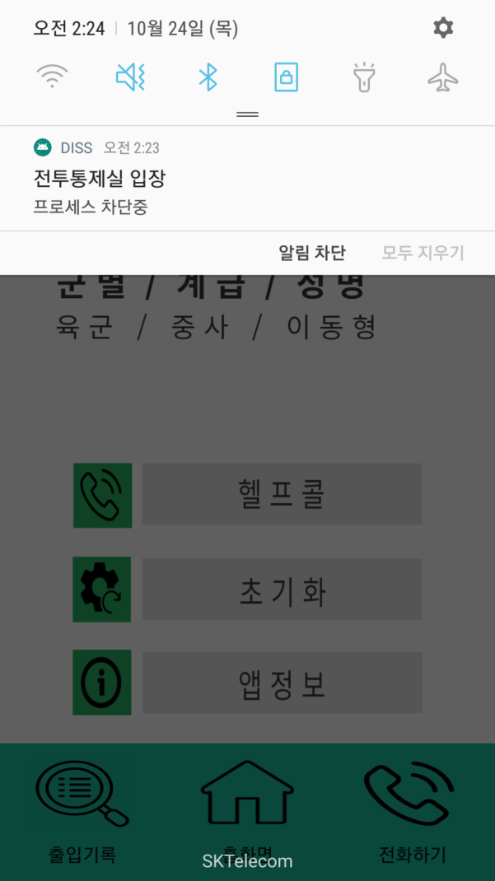





5. 주요기능 및 장점
모바일 단말기 기능통제
비콘 활용 모바일 단말기 기능통제
전투통제실 진입 시
휴대전화를 외부에 보관하지 않아도
블루투스 비콘으로 특정 구역 내
단말기의 보안 위협 기능 사용을
통제할 수 있습니다.

Slide 17


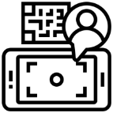


5. 주요기능 및 장점
NFC 모바일 전자공무원증
NFC 모바일 전자공무원증 발급
입/퇴영, 출입문 이용 시
카드형 전자공무원증을 소지하지 않아도
스마트폰의 NFC 모바일 전자공무원증으로
입/퇴영, 출입문 개방이 가능합니다.

Slide 18


5. 주요기능 및 장점
NFC 모바일 병사 출타관리
NFC 모바일 병사 출타관리
병사 입/퇴영, 출타증 이용 시
종이형 휴가증 없이 스마트폰으로
모바일 출타증 조회가 가능하며,
NFC 신분증과 모바일 출타증으로
부대 입/퇴영, 출타증 이용이 가능합니다.

Slide 19
6. 발전방향
Development Direction
[OUR MISSION]
01
Google EMM API 인증 허가, 차단 기능 추가 구현
02
인트라넷 국방통합보안체계 도입
03
국방인사정보체계 병사 인사정보 연동

Slide 20
‘국방통합보안체계(DISS)’로
‘보안’도 지키고 ‘편리함’도 얻자!

